Slide 1
Plan de marketing
El plan de marketing
Marketing mix: producto, precio, promoción y distribución.
PROYECTO DE EMPRESA
El plan de empresa: Plan de marketing
.

Slide 2
1. El plan de marketing
Marketing: Área de la empresa centrada en satisfacer las necesidades y deseos del consumidor y en estimular la demanda y, al mismo tiempo y con ello, proporcionar a la empresa la mayor rentabilidad posible.
Una vez fijados los objetivos generales de la empresa, el área de marketing procede a realizar su propia planificación al servicio de los mismos, y se hace una estratégica y otra operativa.
EL MK estratégico incluye objetivos a largo plazo . Al servicio de esta planificación estratégica estará la planificación operativa o a corto plazo, que gira en torno a las 4 variables del marketing mix: producto, precio, promoción y distribución.
Planificar cosiste en fijar los objetivos, descubrir las estrategias para alcanzarlos, seleccionar las más apropiadas para la empresa y diseñar el plan de acción: pasos, acciones o tácticas a realizar en el seno de la estrategia elegida.
Es muy importante elegir las estrategias adecuadas, ya que implican grandes inversiones de recursos. Para realizar esta labor se suelen utilizar herramientas especiales , como son la matriz BCG y el Ciclo de Vida del producto o negocio. (https://rubenmanez.com/matriz-bcg/)

Slide 3
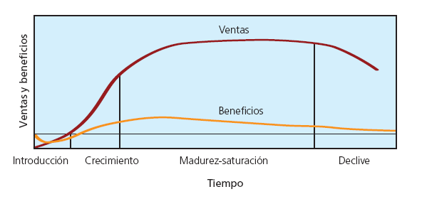
Ciclo de vida del producto: La mayoría de los productos, al igual que los seres vivos, nacen, crecen, se desarrollan o maduran hasta llegar a un punto de saturación y mueren o desaparecen, bien por cambios en los gustos del consumidor, bien por la aparición de otros nuevos que satisfacen mejor las necesidades.
Atendiendo a cómo evolucionan las ventas y los beneficios con el tiempo, las fases del CVP son las que aparecen en el siguiente gráfico
Representación gráfica del ciclo de vida de un producto

Slide 4
INTRODUCCIÓN: ventas escasas (producto desconocido); beneficio negativos (ventas escasas y grandes inversiones en producción, promoción…);estrategias de penetración para dar a conocer el producto, como publicidad y promociones dirigidas tanto a clientes (pioneros o innovadores e imitados) como a distribuidores.
CRECIMIENTO: los consumidores identifican y consumen el producto; ventas y beneficios crecientes que atraen a los competidores; estrategias de consolidación (mejoras de la calidad, nuevos esfuerzos publicitarios…) y de expansión (nuevos segmentos de mercado, nuevos canales de distribución..)
MADUREZ: Las ventas alcanzan su máximo nivel y se estabilizan y solo pueden incrementarse con estrategias de apertura de nuevos segmentos o de conquista de cuota de mercado de la competencia; la competencia se intensifica, siendo probable que los precios y los beneficios bajen lentamente.
DECLIVE: decrecen las ventas y los beneficios; la competencia se retira; las estrategias posibles son el relanzamiento del producto o la retirada del mismo.

Slide 5
Matriz BCG: Esta herramienta parte de que la empresa debe desarrollar las estrategias que aseguren beneficios a largo plazo y una corriente de efectivo.
Mediante esta herramienta se pueden representar los productos de la empresa en una matriz limitada por los ejes: "Crecimiento del mercado" "Participación relativa en el mercado".
A esta matriz, se trasladan los datos de la empresa calculados para cada producto con las fórmulas:
Participación relativa en el mercado (cuota de mercado relativa)=cuota mercado empresa /cuota mercado ppal competidor
Tasa decrecimiento del mercado=(ventas año “n”- ventas año “n-1”) /ventas año “n-1”.
El crecimiento se diferencia en "alto" y "bajo" por una línea situada en el 10% de crecimiento; la participación, por la participación relativa de 1..

Slide 6
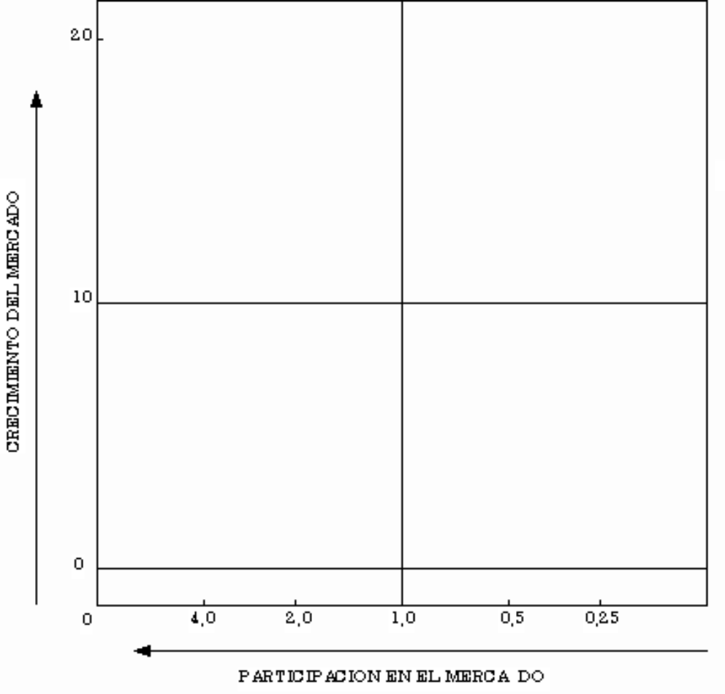

Slide 7
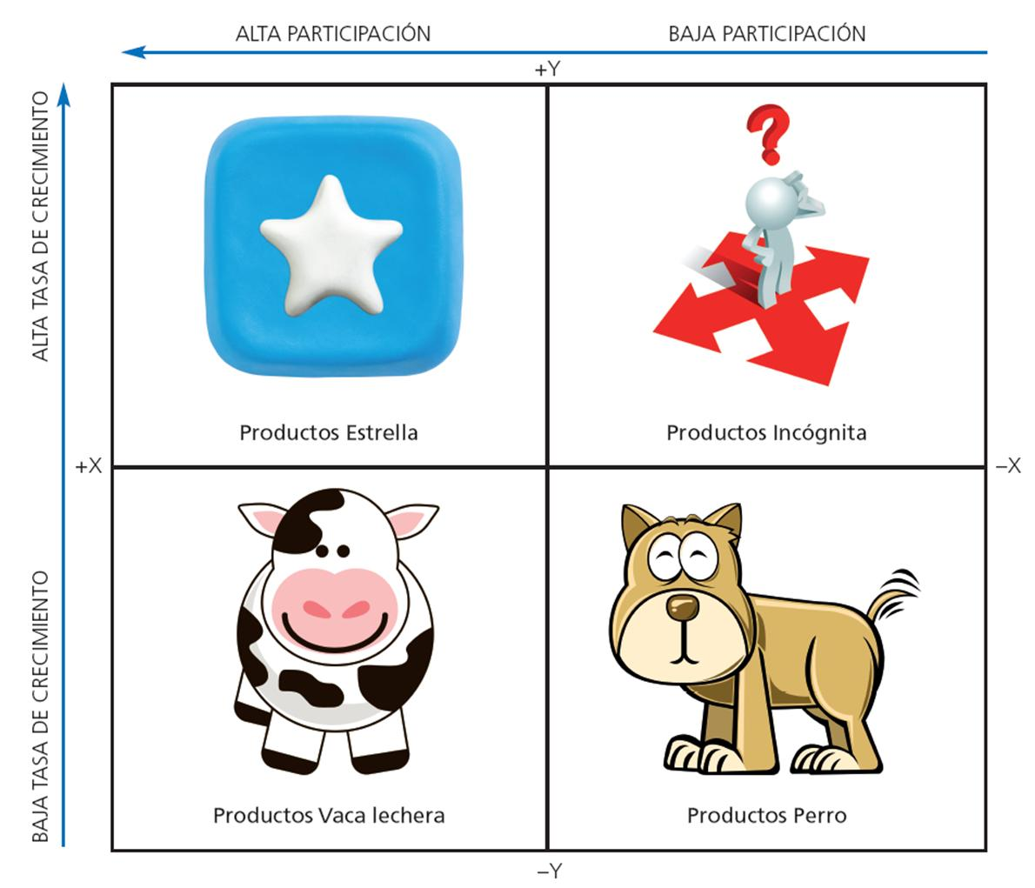
A continuación los productos se catalogan en:

Slide 8
ESTRELLA: cuota de mercado alta, en mercado con alta tasa de crecimiento..
Producen elevados ingresos, pero los mercados de alto crecimiento son atractivos para los competidores, y por tanto los productos Estrellas continuamente deben recibir efectivo para proteger la posición en el mercado. Como resultado se tiene que la mayoría de los ingresos que generan debe invertirse en ellos mismos, dando como resultado neto que son autosuficientes y no generadores de fondos; no obstante, representan una oportunidad de generación importante de fondos en el futuro si consiguen convertirse en vaca.
VACA LECHERA: alta cuota de mercado, en mercado con baja tasa de crecimiento.
Al ser baja la tasa de crecimiento, estos productos, con reducidos esfuerzos en Mk, son generadores de altos ingresos que pueden destinarse a otros productos necesitados de inversión como so los productos dilema
DILEMA, INCOGNITA O INTERROGANTE: tienen una cuota de mercado baja, en un mercado con una tasa de crecimiento elevada.
Son consumidores de recursos: para mantener y aumentar su cuota se requiere de gran cantidad de recursos. No obstante tienen un gran potencial: un producto interrogante, puede convertirse en un buen proveedor de efectivo si la empresa puede elevar con éxito su participación en el mercado invirtiendo recursos en estrategias de marketing que lo conviertan en estrella y luego en vaca lechera.
PERRO O DESASTRE: tienen una cuota de mercado baja, en un mercado con una tasa de crecimiento baja.
Son productos que no generan grandes cantidades de efectivo pero tampoco lo requieren. El La estrategia recomendada sería mantenerlos si son rentables, o sea cuando generen algo mas de lo que consuman, y prescindir de ellos, cuando no lo sean

Slide 9
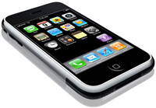
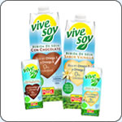


EJEMPLOS:
Estrella
Ej. iPhone, Coca Cola zero
Incógnita
Ej. Bebidas de soja, Coca Cola con café
Vaca Lechera
Ej. Crema Nivea, Coca Cola original
Perro
Ej. Carretes cámaras analógicas, co Coca Cola light
Existe una relación entre los productos de la matriz BCG y el CVP: la evolución normal de un producto es comenzar siendo dilema, pasar a estrella, convertirse en vaca y terminar como perro.

Slide 10
COCA COLA TIENE UNA MULTITUD DE PRODUCTOS EN EL MERCADO, PARA PODER ILUSTRAR ESTE EJEMPLO VAMOS A REALIZAR EL EJERCICIO PRÁCTICO CON 6 DE SUS PRINCIPALES PRODUCTOS: COCA COLA ORIGINAL, COCA COLA ZERO, COCA COLA LIGHT, COCA COLA ZERO AZÚCAR Y ZERO CAFEÍNA, COCA COLA WITH COFFEE Y COCA COLA ENERGY.
SIN DUDA, COCA COLA ORIGINAL ES UN PRODUCTO VACA, DADO QUE SE TRATA DE UN PRODUCTO TOTALMENTE CONSOLIDADO, CON UNA GRAN CUOTA DE MERCADO QUE PROPORCIONA PARA LA COMPAÑÍA LA PRINCIPAL FUENTE DE INGRESOS.
POR OTRO LADO TENEMOS A COCA COLA ZERO ES UN PRODUCTO ESTRELLA QUE ESTÁ TENIENDO UN CRECIMIENTO RÁPIDO, LA EMPRESA DESTINA INVERSIONES CONSTANTES PARA INTENTAR CONVERTIRLO EN UN PRODUCTO VACA Y LOGRAR SU CONSOLIDACIÓN EN EL MERCADO.
COCA COLA WITH COFFEE, COCA COLA ENERGY Y COCA COLA ZERO AZÚCAR Y ZERO CAFEÍNA DENTRO DE LA MATRIZ BCG SON PRODUCTOS INTERROGANTES, SE ENCUENTRAN EN UN MERCADO EN CRECIMIENTO PERO CON BAJA PARTICIPACIÓN. REQUIEREN DE UN SEGUIMIENTO EXHAUSTIVO PUESTO QUE PUEDEN CRECER Y EVOLUCIONAR A ESTRELLAS O POR EL CONTRARIO CONVERTIRSE EN PRODUCTOS PERRO.
COCA COLA LIGHT ES UN PRODUCTO PARA AQUELLAS PERSONAS QUE QUIEREN CUIDARSE, PERO ESTÁ SIENDO CLARAMENTE SUSTITUIDA POR COCA COLA ZERO, LA CUAL NO CONTIENE AZÚCAR IGUAL QUE COCA COLA LIGHT PERO MANTENIENDO EL

Slide 11
2.-Marketing Mix
EL MK estratégico incluye objetivos a largo plazo . Al servicio de esta planificación estratégica estará la planificación operativa o a corto plazo, que gira en torno a las 4 variables del marketing mix: producto, precio, promoción y distribución.
Así por ejemplo el MK estratégico marca como objetivo entrar en un nuevo segmento de mercado o diferenciar su producto de los de la competencia.
Señalado el objetivo ha de decidir la estrategia: Si su objetivo es diferenciar su producto de la competencia, ahora tiene que decidir la estrategia, tiene que decidir si quiere que se diferencie por su calidad, por su bajo precio o por ser el que ofrece la mejor relación precio-calidad.
Al servicio de los objetivos y estrategias del MK estratégico están las cuatro variables del MK operativo: producto, precio, promoción y distribución.

Slide 12
Producto
Un buen producto no garantiza el éxito, pero un mal producto dirige hacia el fracaso. Por ello hay que comenzar fijando los tres niveles del producto, no olvidando que los clientes se fijan en los tres a la vez
Producto básico: necesidad que satisface
Producto formal: Atributos o elementos tangibles: características técnicas: composición, modo de fabricación…;características funcionales o forma de presentación: envase, embalaje, etiquetado, marca…;características estéticas, aspecto externo o diseño
Producto ampliado: : servicio posventa, garantía, asistencia técnica
Al servicio de que el cliente identifique el producto de la empresa y lo diferencie de los de la competencia están las estrategias de diferenciación y de marca
Podemos diferenciar el producto actuando sobre alguno/os de sus elementos: ofreciendo un diseño con formas o colores atractivos o personalizado con los logos de los clientes; usando envases y embalajes reciclables que cuidan el medio ambiente..ofreciendo mayor cantidad o calidad, ampliando la garantía, incorporando algún servicio postventa que no incluya la competencia…

Slide 13
La marca sirve para identificar el producto. Engloba dos elementos:
El nombre del producto, que debe poder pronunciarse y memorizarse.
El logotipo o cómo esté escrito el nombre, tipo de letras y color de las mismas. El logo suele ir acompañado de un dibujo, imagen o grafismo.( la chapa roja sobre la que se escribe Coca-Cola)
En ocasiones la marca va acompañada de un eslogan o frase corta fácil de recordar asociada a alguna característica a resaltar del producto (Mercadona: siempre precios bajos)
La marca también sirve para generar confianza en el consumidor, y ganarlo ante la inseguridad de una marca desconocida, y para fidelizarlo.

Slide 14
Precio
Métodos para fijar el precio de un producto:
1. Basado en los costes, consiste en añadir un margen de beneficio a los costes
2. Basado en la percepción que el comprador tenga del producto , en el valor que le asigne
3. Basado en la competencia, consiste en fijar un precio similar o un poco superior o inferior al de la competencia
Para fijar el precio de un producto se deberán utilizar simultáneamente los tres criterios: el precio deberá cubrir los costes y permitir obtener un beneficio, ser competitivo y resultar atractivo al consumidor.

Slide 15
Con otras palabras, la empresa fija el precio dentro del intervalo limitado por:
- El precio mínimo, determinado por sus costes, y
- El precio máximo, determinado por el mercado (competencia y consumidor) o en algunos casos por la legislación (Ej. Agua, electricidad, vpo…)
Dentro de ese intervalo la empresa fijará el precio que mas se adecue a los objetivos de la empresa, su cuota o participación en el mercado, el tipo de producto, el CVP…, pudiendo combinar distintas estrategias de precio, entre las que se encuentran:
Precios promocionales
Precios que pretenden facilitar la venta del producto en un momento determinado o para captar nuevos consumidores.
Ejemplo: descuentos, rebajas, ofertas, descuentos por volumen de compras, (2 x 1)…
Precios de penetración
Precios bajos para favorecer la introducción de un nuevo producto en el mercado
Ejemplo: En el lanzamiento de nuevas revistas especializadas se suelen utilizar precios bajos en los primeros meses para que los clientes conozcan la revista, incrementándose su precio posteriormente.

Slide 16
Precios de descremación
Precios altos que se fijan, normalmente, al introducir un producto para obtener unos beneficios rápidos, aun a costa de atraer a la competencia
Ejemplo: Cuando la empresa SONY introdujo la Play Station 3 lo hizo con un precio elevado. Una vez superada la primera fase de introducción de la consola y por la fuerte competencia del sector, SONY redujo notablemente su precio.
Precios psicológicos
- Precios redondo, se redondea hacia arriba para transmitir calidad
Precio impar, cifra no redonda terminada en impar (Ej. 3,99) para transmitir sensación de más barato
etc.
Precios de prestigio
Precios altos, para que el producto se asocie con prestigio y calidad.
Ejemplo: Grupo Pascual

Slide 17
Distribución
La distribución: Tiene como objetivo situar los productos de la empresa al alcance del consumidor, en el lugar, momento y cantidad mas adecuados.
Canal o cadena de distribución
Ruta por la que circula el producto desde su fabricación u origen hasta su destino final. Conjunto de intermediarios por los que pasa y lo acercan al consumidor final
Ejemplo de cadena de distribución
MAYORISTA
MINORISTA
FABRICANTE
CONSUMIDOR
Intermediario que compra cantidades importantes de productos al fabricante, y no vende al consumidor final sino a otros mayoristas o minoristas.
Mayorista
Minorista
Intermediario que compra la producción a los mayoristas, la fracciona y la vende directamente al consumidor.

Slide 18
Tipos de comercio minorista:
Mercado tradicional
Supermercados
Tiendas descuento (Ej. Lidl, Día)
Grandes superficies
Tiendas de conveniencia
Nuevas formas de distribución
Venta por Internet. o Comercio electrónico. Ventajas: Eimina intermediarios,Reduce costes. Permite el acceso a nuevos segmentos de mercado,por ejemplo, distantes geográficamente
Puede ser a través de página web especializada ,como Amazón, que sería un intermediario o minorista aunque virtual. La otra posibilidad es que la propia empresa a través de su web, sin intermediario, recoja pedidos , como es el caso de PC componentes.
Vending o a través de máquinas expendedoras de bebidas u otros productos, por ejemplo en hospitales.

Slide 19
Franquicia:
Contrato mediante el cual, una empresa (denominada franquiciador) cede a otra (el franquiciado) el derecho de explotación exclusiva de su sistema empresarial, de sus símbolos distintivos (marca, logotipo…), así como de su imagen y de su know how (saber hacer).
El franquiciador aporta:
- La marca
- El producto o servicio
- El nombre comercial
- La publicidad genérica
- Asesoramiento y formación, y
- El “saber hacer” o conjunto de conocimientos adquiridos por la experiencia y la investigación, que son difíciles de adquirir por imitación. Algunos franquiciadores informan incluso de todo aquello que no se debe hacer o “saber hacer negativo”
El franquiciado aporta:
- Un canon de entrada o pago inicial
- El local
- Los empleados
- Un desembolso periódico o “royalties”, que puede ser una cantidad fija o variable.

Slide 20
Estrategias de distribución: Conjunto de decisiones relacionadas con:
Longitud del canal, pudiendo ser:
DIRECTO = fabricante + usuario (sin intermediarios)
CORTO = fabricante + minorista + usuario (un intermediario)
LARGO = fabricante + mayorista + minorista +usuario (varios intermediarios)
Tipos de distribución, pudiendo ser:
INTENSIVA: pretende la mayor cobertura del mercado, colocando el producto en el máximo nº posible de puntos de ventas. Se usa para productos de gran consumo como las pilas y para productos de compra compulsiva.
SELECTIVA: se seleccionan los puntos de ventas por su cualificación o potencial de ventas. Se usa en fase de introducción y para productos que exijan cualificación para prestar servicios posventa
EXCLUSIVA: un único distribuidor por área geográfica que no venda productos de la competencia.
Funciones a desarrollar por los intermediarios ,
A quien dirigir los esfuerzos en comunicación, si a los consumidores o a los intermediarios
Etc.
Factores internos y externos tales como los objetivos de la empresa, características del producto etc. etc. serán los que aconsejen una u otra estrategia de distribución.

Slide 21
Promoción
Promoción o comunicación: Conjunto de actividades dirigidas a intermediarios y consumidores que tratan de estimular la demanda de un producto informando, comunicando su existencia, sus características y las necesidades que satisface...
Publicidad
Actividades o acciones
promocionales
Relaciones públicas
Merchandising
Fidelización
Promoción de ventas

Slide 22
Publicidad
Forma de comunicación pagada por la empresa que pretende informar al consumidor y motivarlo hacia la compra, mediante spots de tv, cuñas de radio, anuncios en prensa, por correo electrónico o mailing, en redes sociales..
Relaciones
públicas
Conjunto de actividades que, para mejorar la imagen de la empresa, actúan sobre la relación de la empresa con determinados grupos de personas o entidades . Ej. patrocinio de actos culturales o deportivos, donaciones a ONG, asistencia a ferias y congresos
Merchandising
Actividades que pretenden destacar el artículo en el punto de venta. Ej. Situación del producto en el local , en estanterías o lineales, en el escaparate.. .
(El término merchandising también significa: objetos promocionales)
Fidelización
Pretenden conservar al cliente para que no cambie de marca o de establecimiento comercial, mediante vales descuento, puntos acumulables…
Promoción
ventas
Pretenden estimular las ventas inmediatas, mediante muestras gratuitas, regalos, concursos, sorteos….

Slide 23
Ahora es el momento de:
  diseñar un plan de marketing exitoso para tu empresa

